Slide 1
Kontingenční tabulka. Standardizovaný reziduál.
ZUR357 Statistická analýza dat --
22. listopadu 2017

Slide 2
Dvourozměrná analýza – srovnávání průměrů
= bivariační analýza = třídění druhého stupně
Typicky:
Srovnání průměrů pro dvě kategorie (např. průměrný příjem mužů a žen, porovnání míry religiozity u osob se základním a středoškolským vzděláním).
Porovnávání s nějakou známou hodnotou (např. pochází náš výběr z populace s určitým rozdělením?)
Závislá proměnná – kardinální (věk, počet slov, délka promluvy, počet zmínek, indexy a škály,…), příp. ordinální s dlouhou škálou (např. míra religiozity, …)
Nezávislá proměnná – kategorizovaná (nominální, ordinální)
Procedury: MEANS, T-TEST, ANOVA

Slide 3
Procedura MEANS
Nezávislá proměnná - deník | Závislá proměnná - Počet slov v textech o uprchlické problematice
Lidové noviny | 375
Mladá Fronta DNES | 128
Právo | 220
Hospodářské noviny | 540

Slide 4
T-test
- Pouze 2 proměnné
- Závisle proměnná – kardinální
- Nezávisle proměnná: kategorizovaná pouze se dvěma kategoriemi
- Test signifikance
Kategorie nezávisle prom. | Průměry z.p.
Muži | 1,7
Ženy | 2,2

Slide 5
ANOVA
- Analýza 2 proměnných
- Závisle proměnná – kardinální
- Nezávisle proměnná: kategorizovaná s více než dvěma kategoriemi
- Test signifikance vzájemných rozdílů mezi průměry
Kategorie nezávisle prom. | Průměry z.p.
20-29 let | 3,4
30-39 let | 4,7
40-49 let | 6,6
50 a více let | 8,1

Slide 6
Co je testování statistické signifikance?
- Oblast statistického usuzování (statistické inference)
- TESTOVÁNÍ směřuje k zobecnění dat výběrového souboru na základní soubor.
- Děje se prostřednictvím testů signfikance
- Test signifikance: test nulové hypotézy, zdali je možné, nebo ji není možné zamítnout
Co je nulová hypotéza?

Slide 7
Testování hypotéz
Výzkumná hypotéza:
Barva vlasů ženy má vliv na míru její inteligence
Statistická hypotéza jako operacionalizovaná výzkumná hypotéza:
Blondýnky se budou lišit od černovlásek ve výsledcích v testu inteligence
Nulová hypotéza jako specifický případ statistické hypotézy:
Mezi blondýnkami a černovláskami nebude v testech inteligence žádný rozdíl

Slide 8
Testování hypotéz
Nulová hypotéza jako specifický případ statistické hypotézy
Mezi blondýnkami a černovláskami nebude v testech inteligence žádný rozdíl (rozdíl bude 0 nebo blízký 0)
Alternativní hypotéza k hypotéze nulové: nesměrová
Blondýnky a černovlásky se budou v testech inteligence odlišovat (průměry budou odlišné)
Alternativní hypotéza k hypotéze nulové: směrová
Blondýnky budou mít v testech inteligence nižší skóre než černovlásky (průměr B < průměr Č)
Alternativní hypotéza k hypotéze nulové: přesná
Černovlásky budou mít v testech inteligence skóre vyšší o 20 bodů než blondýnky (Č – B = 20)

Slide 9
Testy statistické významnosti
Na základě čeho rozhoduji o významnosti?
Na základě kritické hodnoty – hladina významnosti (alfa)
Magická hranice 95 % (p = 0,05).

Slide 10
Jednostranný (one-tailed) a dvoustranný test (two-tailed)
Kritika testů významnosti
Nadužívání testů významnosti (reprezentativita)
Rigidita 95% hranice významnosti
Nešťastný výraz „významnost“
Parametrické a neparametrické testy

Slide 12
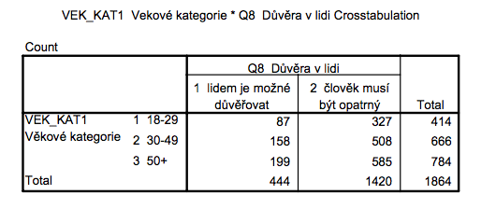
Kontingenční tabulky
Dvourozměrná analýza kategorizovaných proměnných s menším počtem kalorií
Česky: křížová tabulka

Slide 13
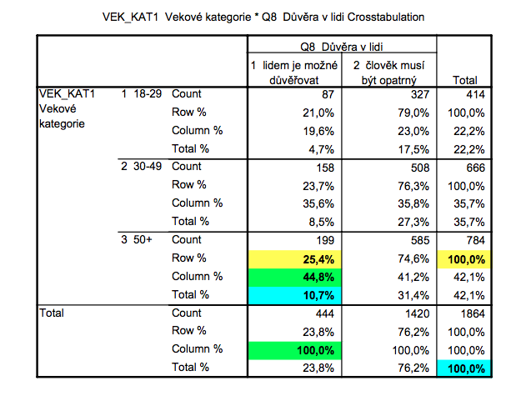
Řádková %,
Sloupcová %,
Celková %

Slide 14
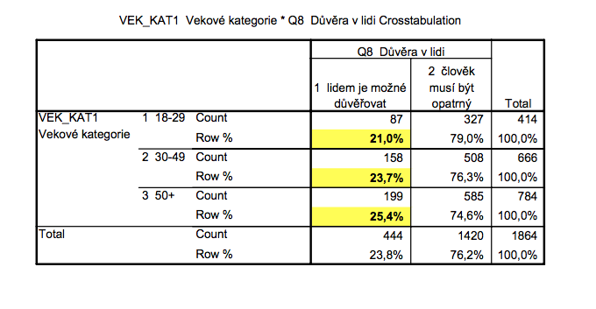

Slide 15
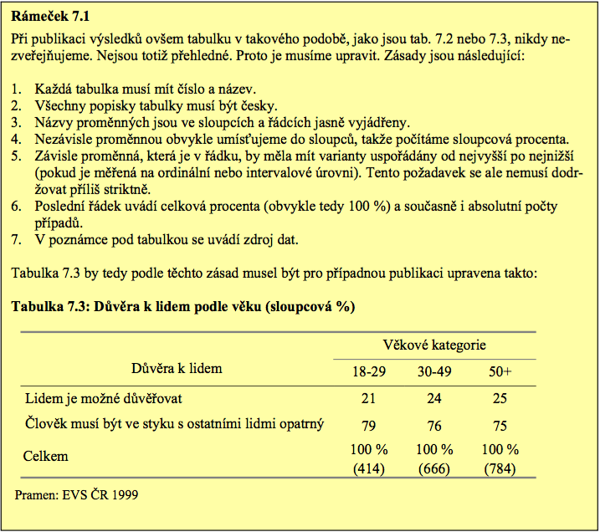

Slide 16
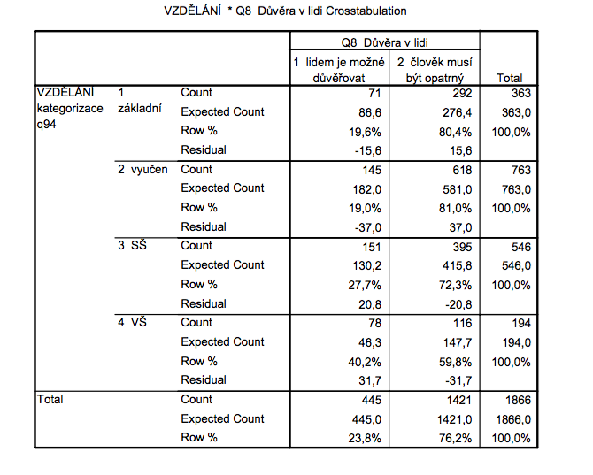

Slide 17
